Slide 1
Администрация города Томска
Департамент образования
МУНИЦИПАЛЬНОЕ АВТОНОМНОЕ ДОШКОЛЬНОЕ ОБРАЗОВАТЕЛЬНОЕ
УЧРЕЖДЕНИЕ ДЕТСКИЙ САД № 39 г. ТОМСК
634021, город Томск, ул. Алтайская 128, телефон 45-06-40
Лексическая тема
«Овощи»
Учитель –логопед:
Савинцева Алёна Сергеевна

Slide 2
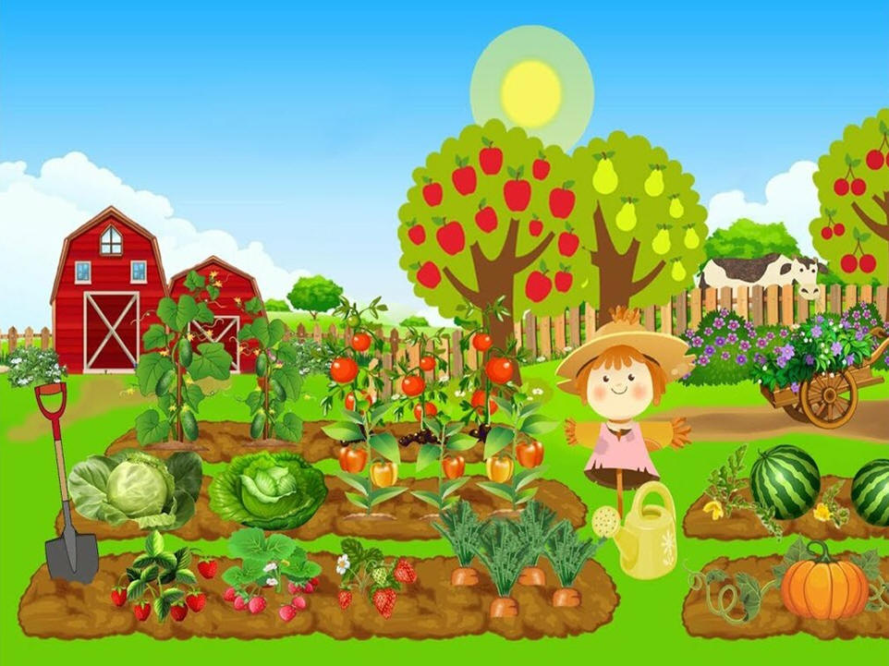
ОВОЩИ

Slide 3
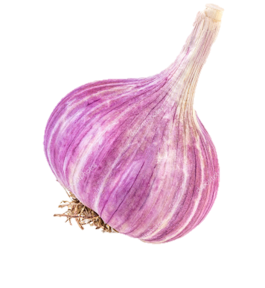
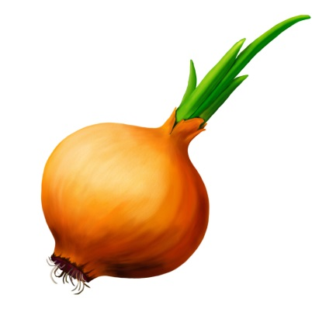
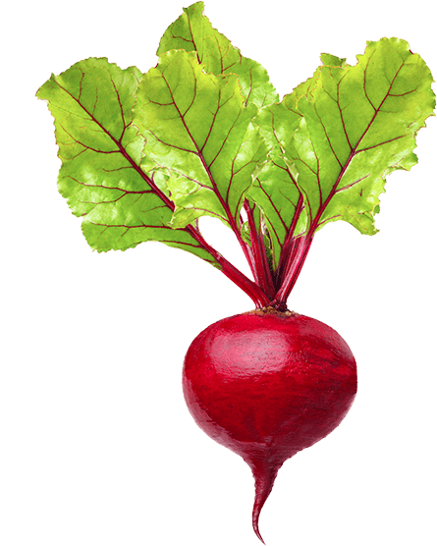
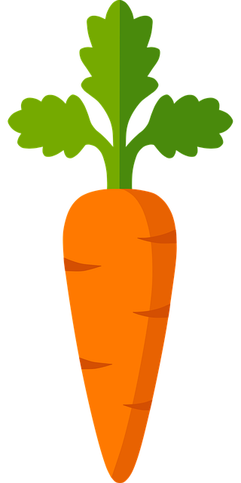
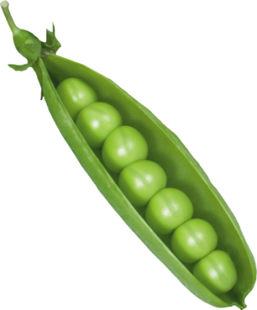
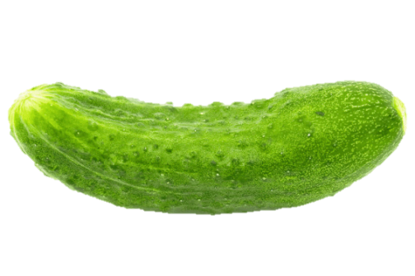
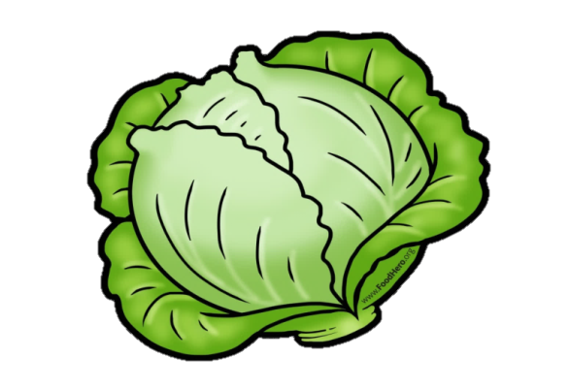
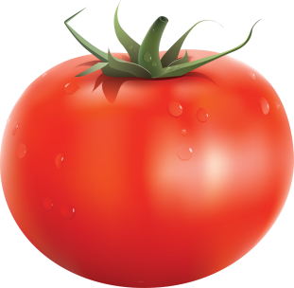
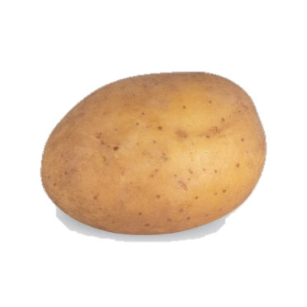
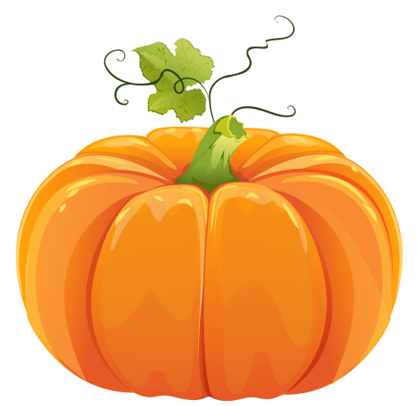
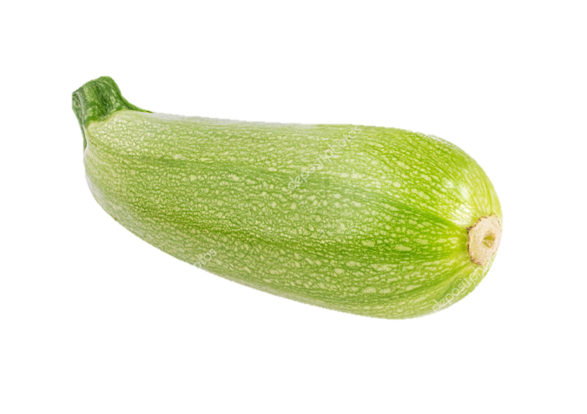
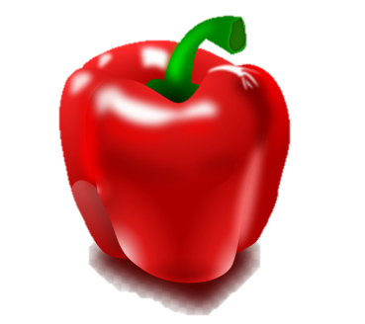
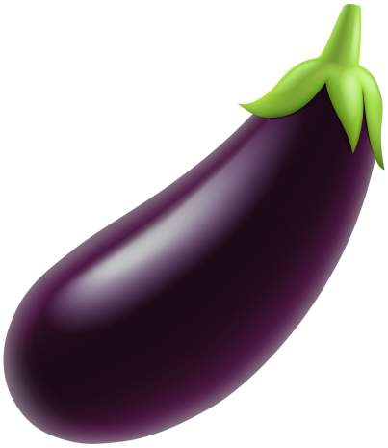
Это овощи. Назови, какие овощи нарисованы.

Slide 4
Овощи растут на грядках в огороде.

Slide 5
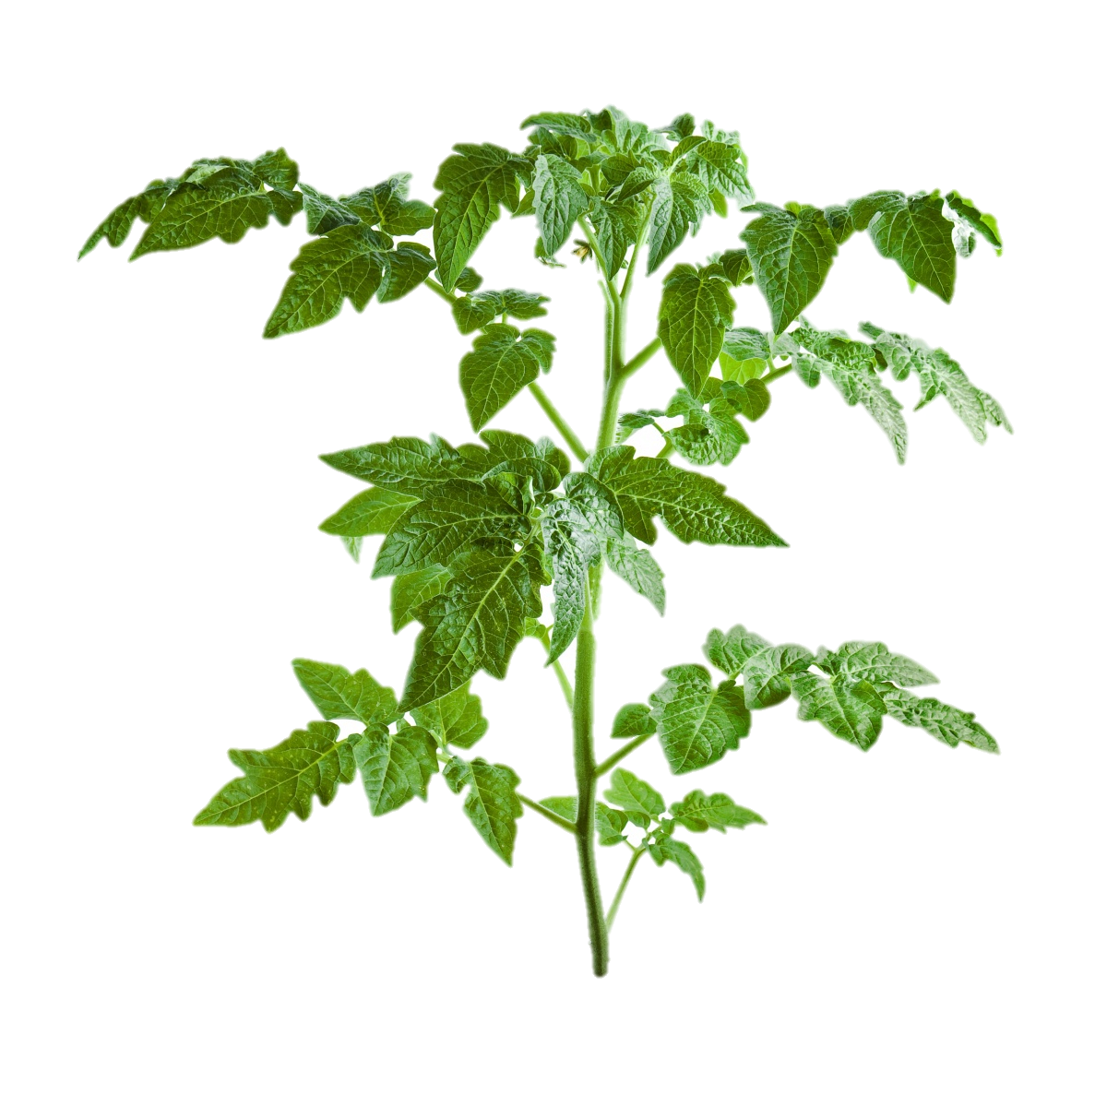
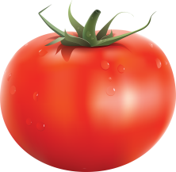
Посчитай помидоры (нажимаем 5 раз на куст).

Slide 6
Посчитай морковки (нажимаем 5 раз на землю).

Slide 7
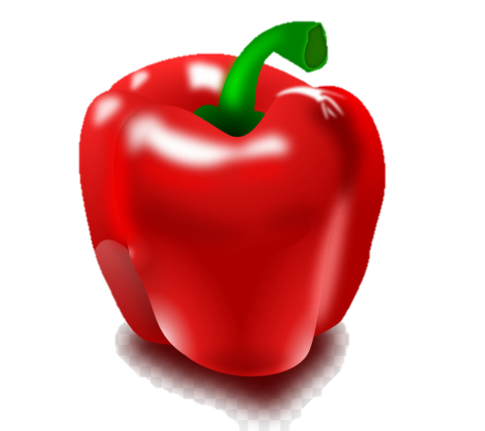
Назови ласково

Slide 8
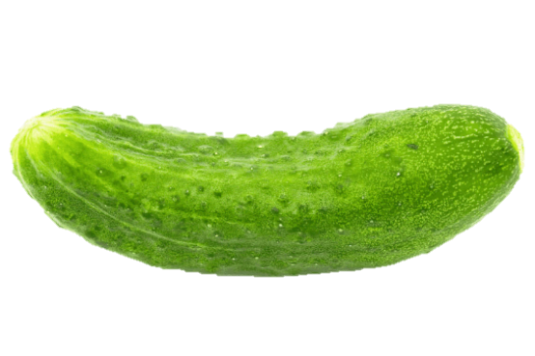
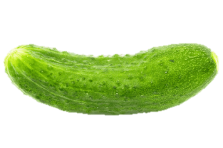
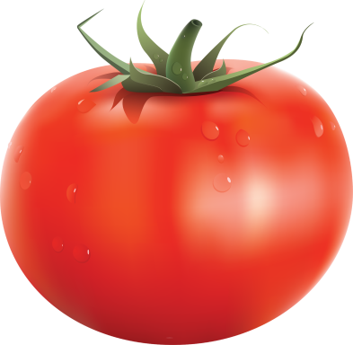
Назови ласково

Slide 9
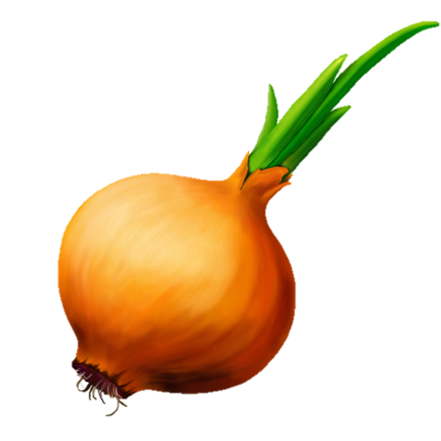
Назови ласково

Slide 10
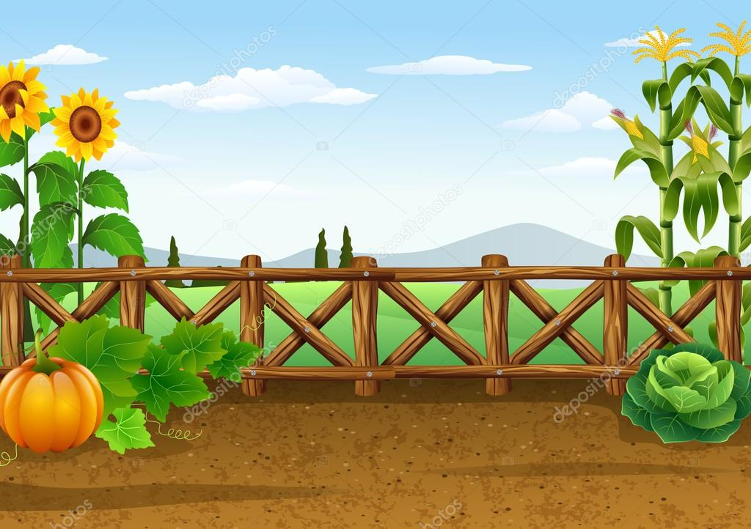
Овощи – великаны
Нажми на овощ, чтобы он стал большим

Slide 11
Овощи – великаны
Нажми на овощ, чтобы он стал большим

Slide 12
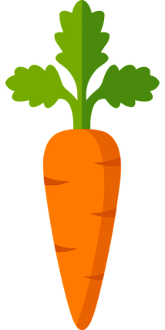
Овощи – великаны
Нажми на овощ, чтобы он стал большим

Slide 13
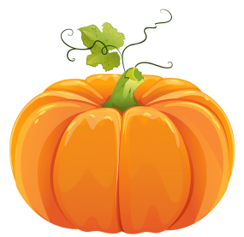
Овощи – великаны
Нажми на овощ, чтобы он стал большим

Slide 14
Овощи – великаны
Нажми на овощ, чтобы он стал большим

Slide 15
Овощи – великаны
Нажми на овощ, чтобы он стал большим

Slide 16
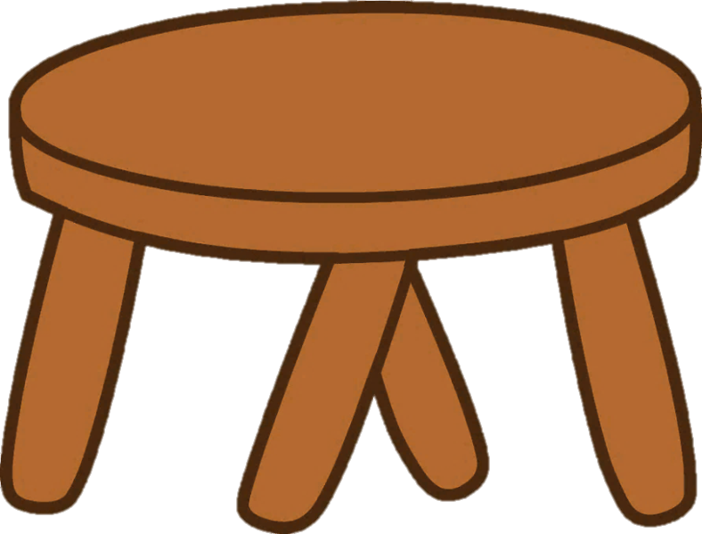
Определи количество слогов
2 слога
ТЫ
КВА

Slide 17
Определи количество слогов
1 слог
ЛУК

Slide 18
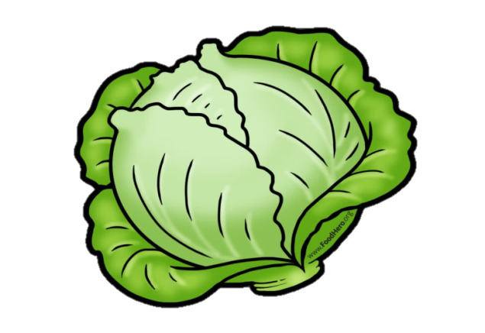
Определи количество слогов
3 слога
КА
ПУС
ТА

Slide 19
Определи количество слогов
2 слога
ГО
РОХ

Slide 20
Определи количество слогов
3 слога
КА
БА
ЧОК

Slide 21
Определи количество слогов
3 слога
БАК
ЛА
ЖАН

Slide 22
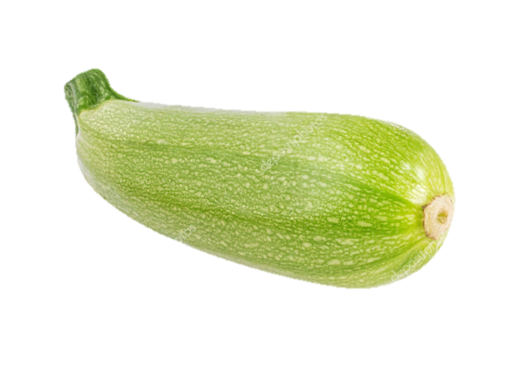
Один-много

Slide 23
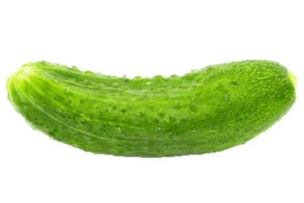
Один-много

Slide 24
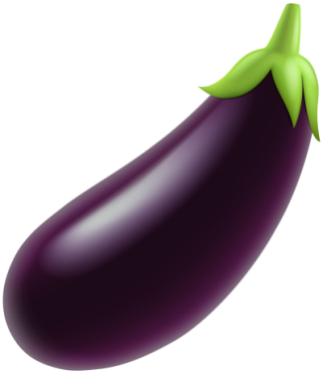
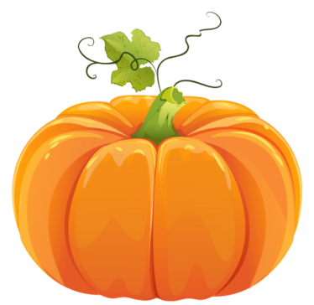
Один-много

Slide 25
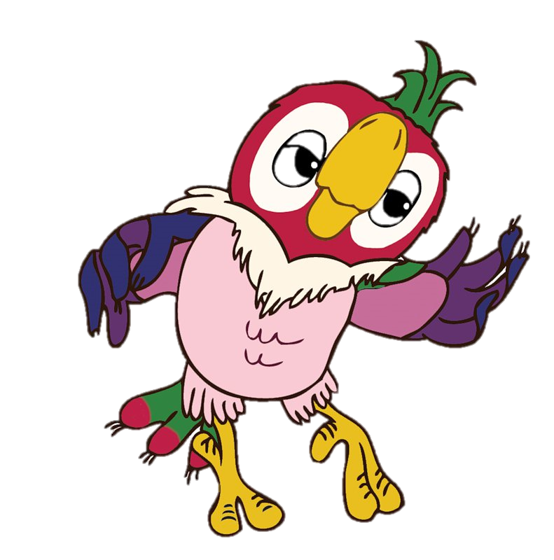
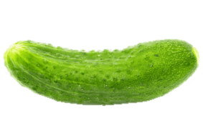
Жадина

Slide 26
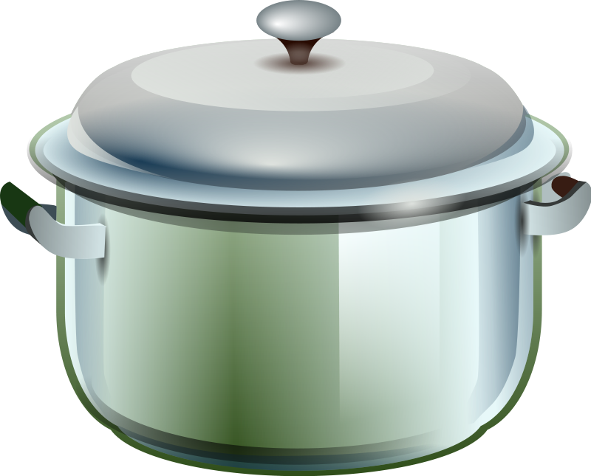
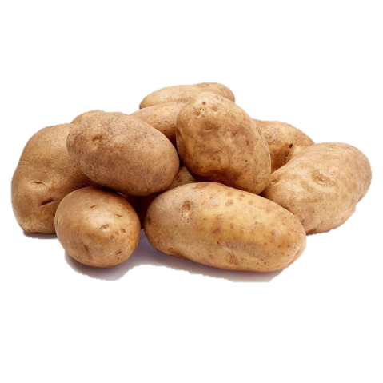
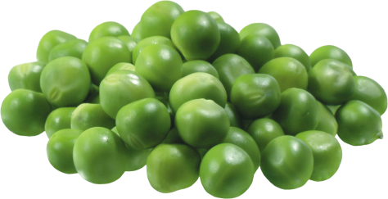
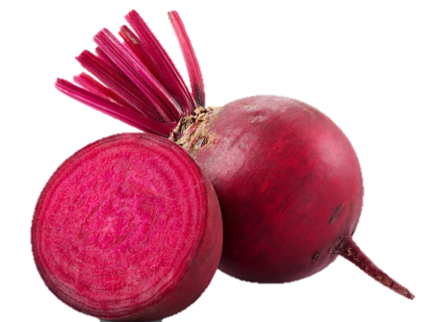
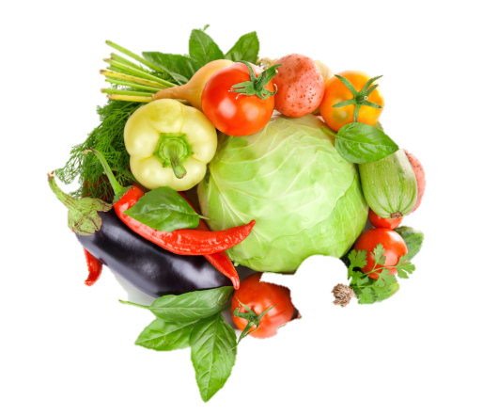
Расскажи, с чем суп.
Какой он?

Slide 27
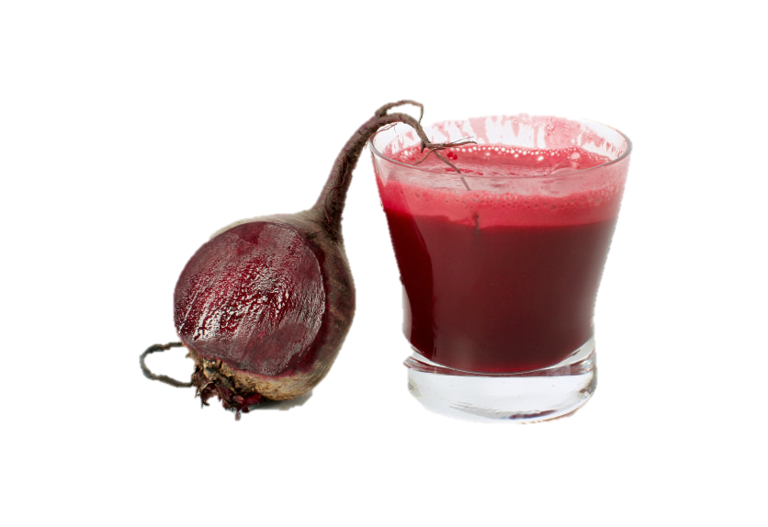
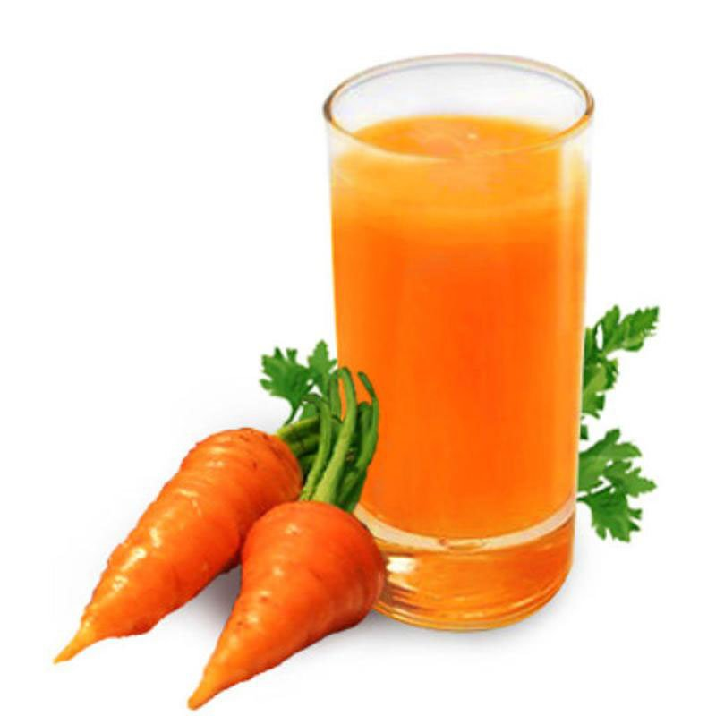
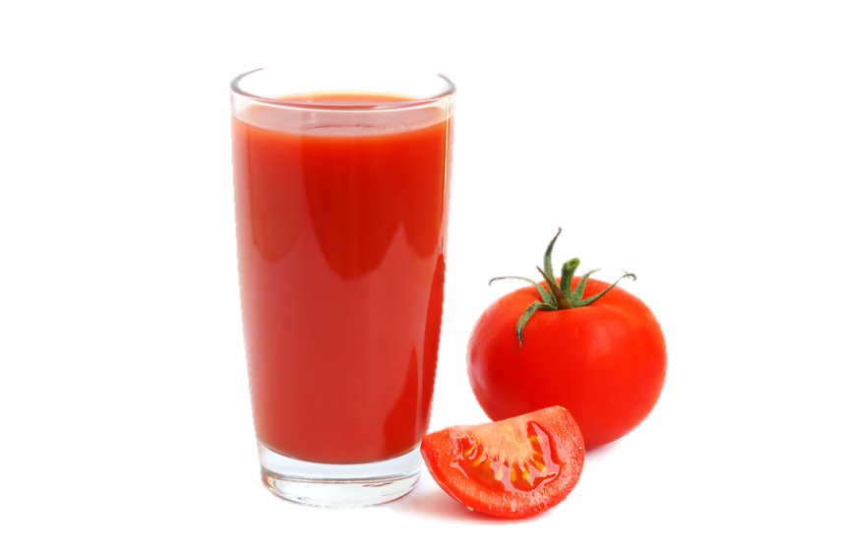
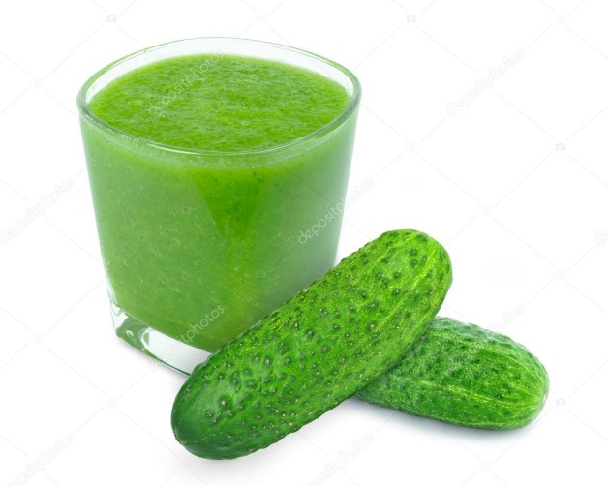
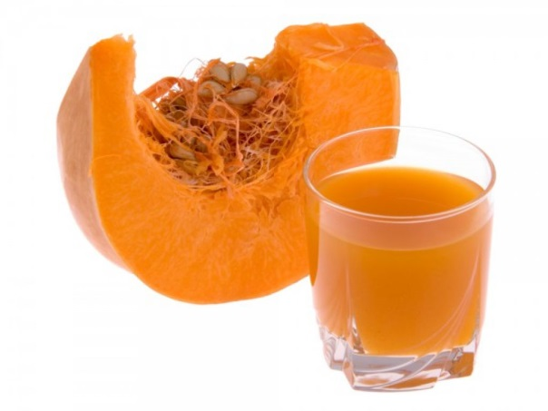
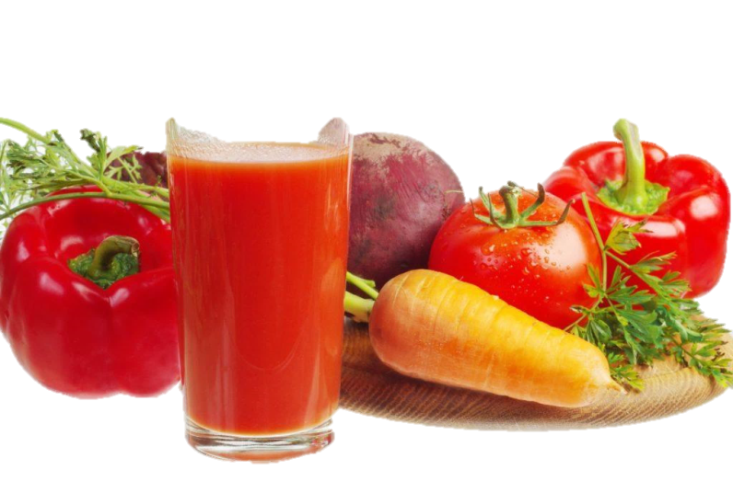
Расскажи, из чего сок. Какой он?
«Сок из овощей. Овощной сок.»

Slide 28
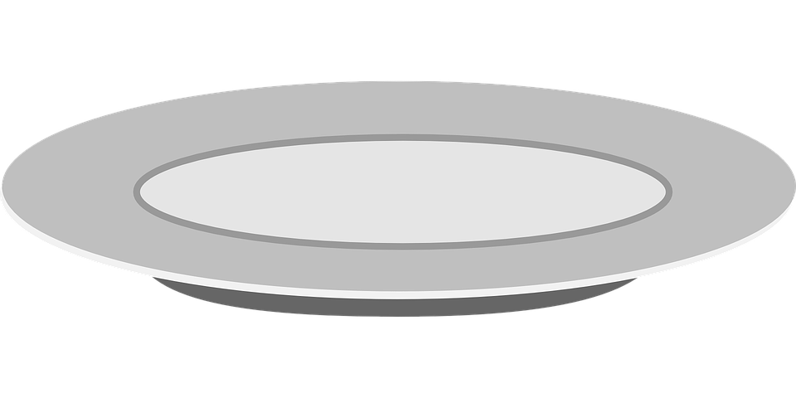
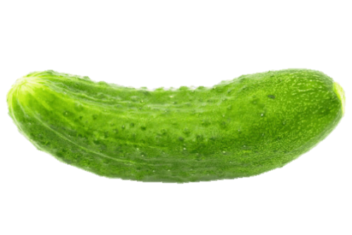
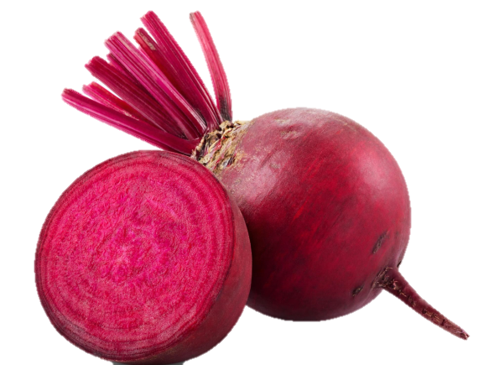
Расскажи, из чего ты сделаешь салат.
«Я сделаю салат из огурца и помидора.»

Slide 29
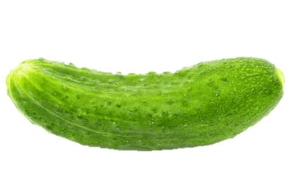
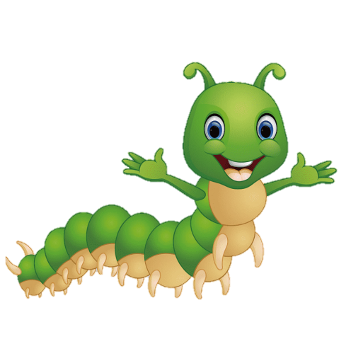
Гусеница ползет к…

Slide 30
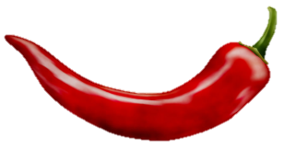
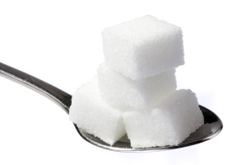
ЭТО
ЦВЕТ
ФОРМА
ВКУС
ГДЕ РАСТЕТ?

